Slide 1
Gobierno de Datos y Gobernanza
Dr. José Ramón Iglesias
DSP-ASIC BUILDER GROUP
Director Semillero TRIAC
Ingenieria Electronica
Universidad Popular del Cesar

Slide 2

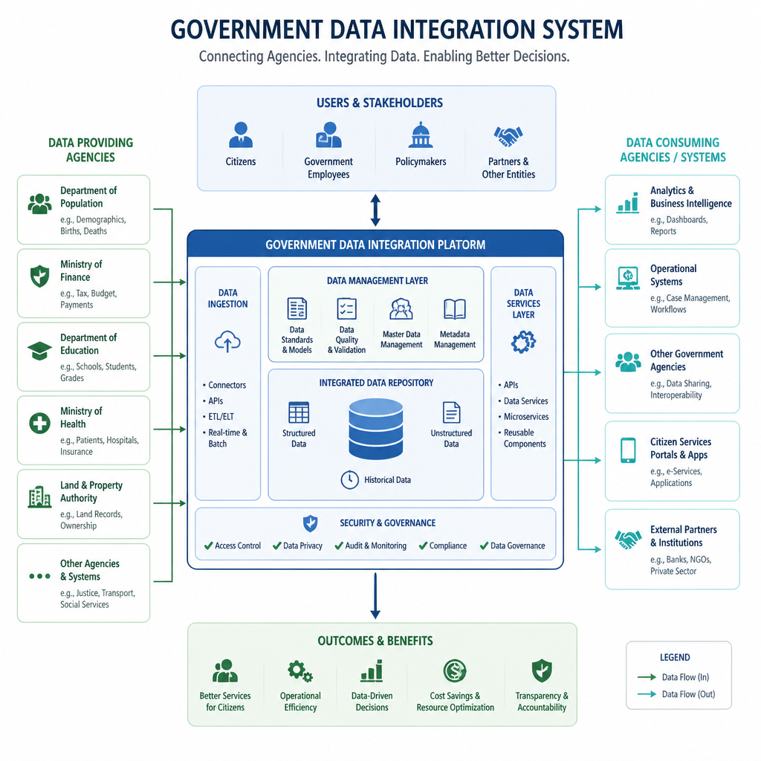
Gobierno de Datos, Datos Abiertos y Gobernanza
Estrategias para un Estado eficiente y transparente en la era digital.

Slide 3
Índice
El Dato como Activo Estratégico
Conceptos y Pilares del Gobierno de Datos
Calidad y Roles en la Gobernanza
Datos Abiertos y Gobierno Abierto
Marco Normativo e Interoperabilidad en Colombia

Slide 4
Datos: Activo Estratégico Estatal
En la era de la transformación digital, los datos son el activo más valioso del Estado. En Colombia, el Modelo de Madurez de Gestión de Datos impulsa que las entidades públicas utilicen la información para decisiones basadas en evidencia. El análisis predictivo permite anticipar necesidades y optimizar el gasto público. La soberanía y gestión de datos son pilares de un Estado moderno.

Slide 5
Concepto de Gobierno de Datos
El Gobierno de Datos se define como el ejercicio de autoridad y control sobre la gestión de activos de datos. Según DAMA-DMBOK, implica la planificación y supervisión de su uso. Establece políticas y estándares de calidad, diferenciándose de la Gestión de Datos, que es la implementación técnica. Esto asegura un ciclo de vida del dato íntegro y seguro.

Slide 6
Pilares del Marco Estratégico
Estrategia de Datos
Organización y Roles
Cultura de Datos
Alineación de los activos de información con los objetivos del Plan Nacional de Desarrollo y la Política de Gobierno Digital (MINTIC).
Establecimiento de estructuras de mando, desde el Comité de Gobierno de Datos hasta los roles operativos técnicos. Esto asegura la responsabilidad y la ejecución de las políticas de datos.
Transformación de la mentalidad institucional para valorar el dato como un bien común que requiere ética, protección y compartición. Fomenta una mentalidad de data-centricity.

Slide 7
Roles en la Gobernanza
Esta tabla detalla las funciones y responsabilidades clave dentro de una estructura de gobernanza de datos.
Rol | Responsabilidad Principal | Perfil Típico
**Data Owner** | Responsable legal y estratégico del dominio de datos. | Directivo de área
**Data Steward** | Define estándares, reglas de negocio y calidad del dato. | Experto funcional
**Data Custodian** | Encargado del transporte, almacenamiento y seguridad técnica. | Líder de TI
**Data Consumer** | Usuario final que explota el dato para análisis o trámites. | Analistas / Ciudadanos

Slide 8
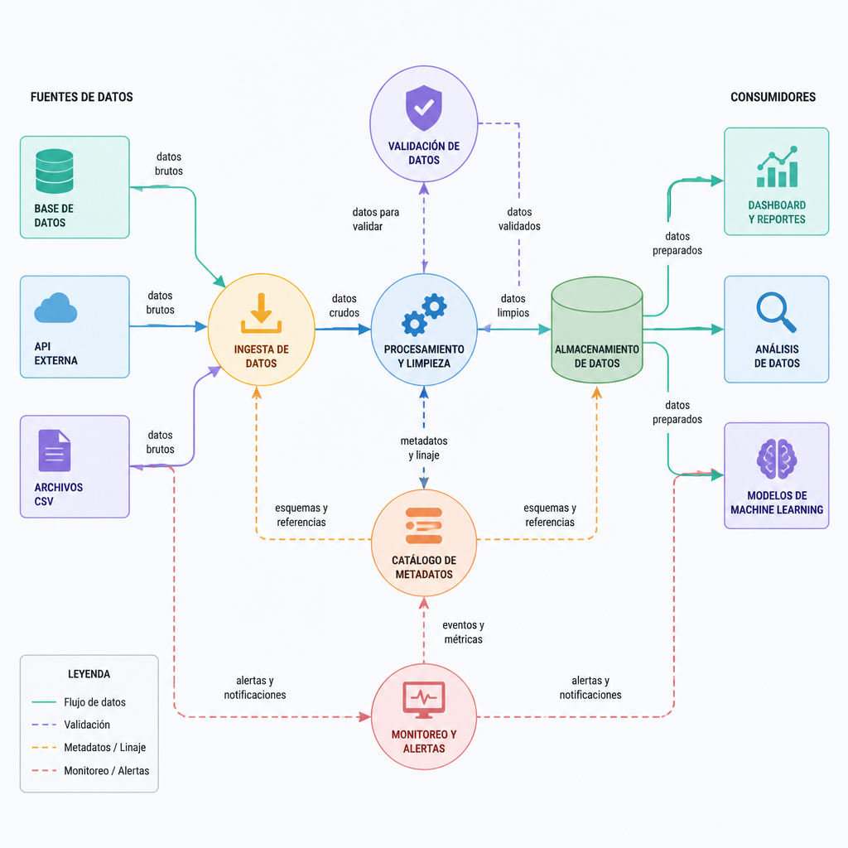
Dimensiones de Calidad Críticas
Exactitud: El grado en que los datos reflejan correctamente el evento real es fundamental.
Completitud: Se refiere a la ausencia de valores nulos en campos obligatorios para el proceso.
Consistencia: Asegura la uniformidad de los datos a través de diferentes sistemas y bases de datos.
Oportunidad: Implica la disponibilidad del dato en el momento exacto en que se requiere para la decisión.
Unicidad: Garantiza la ausencia de registros duplicados que distorsionen las estadísticas estatales.
Pipeline de datos: asegurando exactitud, completitud y consistencia.

Slide 9
Datos Gubernamentales Cerrados
Datos Abiertos (Open Data)
Información resguardada en silos institucionales, con acceso restringido por seguridad o falta de infraestructura. Su uso es puramente interno y operacional, limitando la colaboración interinstitucional. Estos datos, a menudo subutilizados, representan el estado previo a la apertura controlada.
Datos puestos a disposición de cualquier persona, sin restricciones de uso, en formatos procesables por máquinas. Fomentan la transparencia activa y permiten que terceros creen valor económico o social a partir de información pública, maximizando su impacto y reutilización.

Slide 10
Principios de Datos Abiertos
Apertura por Defecto
Oportunos y Desglosados
La apertura debe ser la norma, no la excepción, garantizando el acceso primario a la información pública.
La publicación debe ser rápida y ofrecer el mayor nivel de detalle posible (granularidad) de los datos.
Accesibles y Utilizables
Comparables e Interoperables
Los datos deben estar en formatos abiertos (CSV, JSON) y acompañados de metadatos claros para facilitar su explotación y uso.
Se fomenta el uso de estándares comunes para permitir el cruce y la integración de bases de datos interinstitucionales.

Slide 11
Principios de Datos Abiertos
Mejora de la Gobernanza
Desarrollo Inclusivo
La apertura de datos busca fomentar el control social, la rendición de cuentas y una transparencia activa del gobierno.
Se busca estimular la innovación y el emprendimiento, utilizando los datos públicos como base para nuevos servicios y soluciones.

Slide 12

"El Gobierno Abierto es una cultura de gobernanza que promueve los principios de transparencia, integridad, rendición de cuentas y participación de las partes interesadas en apoyo de la democracia y el crecimiento inclusivo."
- OCDE, Recomendación del Consejo sobre Gobierno Abierto

Slide 13

Ciclo de Vida del Dato
1
2
3
4
Planificar y Capturar Datos
Procesar y Asegurar Calidad
Almacenar con Seguridad
Publicar y Abrir Datos
Se definen los requisitos de los datos y se procede a su recolección en las fuentes originales, asegurando la pertinencia.
Incluye la limpieza, normalización y aplicación de reglas de negocio para garantizar la integridad y fiabilidad de los datos.
Los datos se resguardan en bases de datos robustas, implementando protocolos de cifrado y controles de acceso estrictos para su protección.
Cargue de conjuntos de datos en el portal nacional de Datos Abiertos (datos.gov.co), incluyendo sus metadatos correspondientes para facilitar el descubrimiento.

Slide 14

Ciclo de Vida del Dato
5
6
Usar y Reutilizar Datos
Preservar o Eliminar
Los datos son explotados por la academia, el sector privado y los ciudadanos para generar nuevo conocimiento, innovación y aplicaciones.
Se gestiona la retención documental y la disposición final de los datos, siguiendo estrictamente la normativa legal vigente para su permanencia o descarte.

Slide 15
Marco Normativo en Colombia
1
2
3
4
- Ley 1712
- CONPES 3920
- Resolución 1519
- Marco de Interoperabilidad
Estableció la Ley de Transparencia y del Derecho de Acceso a la Información Pública Nacional, marcando un hito fundamental para la apertura de datos en el país.
Se aprobó la Política Nacional de Explotación de Datos (Big Data), que delinea la hoja de ruta para el aprovechamiento estratégico de los datos a nivel nacional.
Define los estándares y directrices para la publicación eficiente de información, trámites y servicios en las sedes electrónicas de las entidades públicas.
Actualización de los lineamientos técnicos y jurídicos para facilitar el intercambio seguro y eficiente de información entre las diferentes entidades del Estado (uso de X-Road).

Slide 16
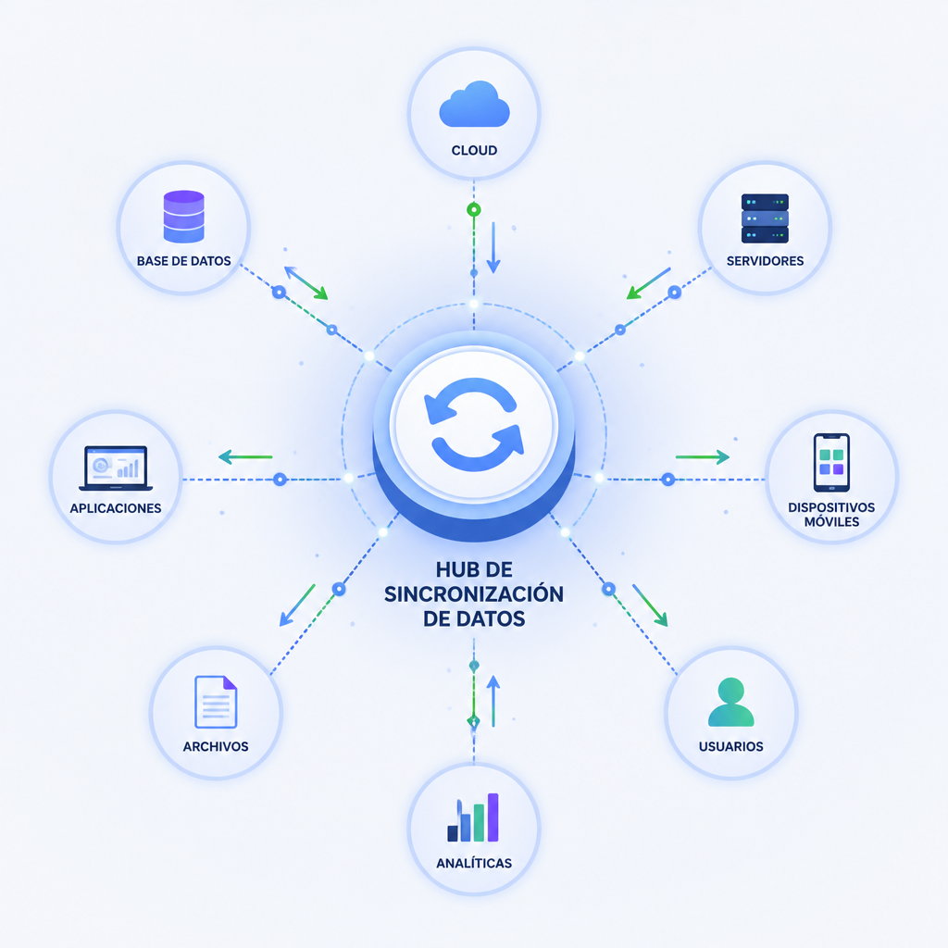
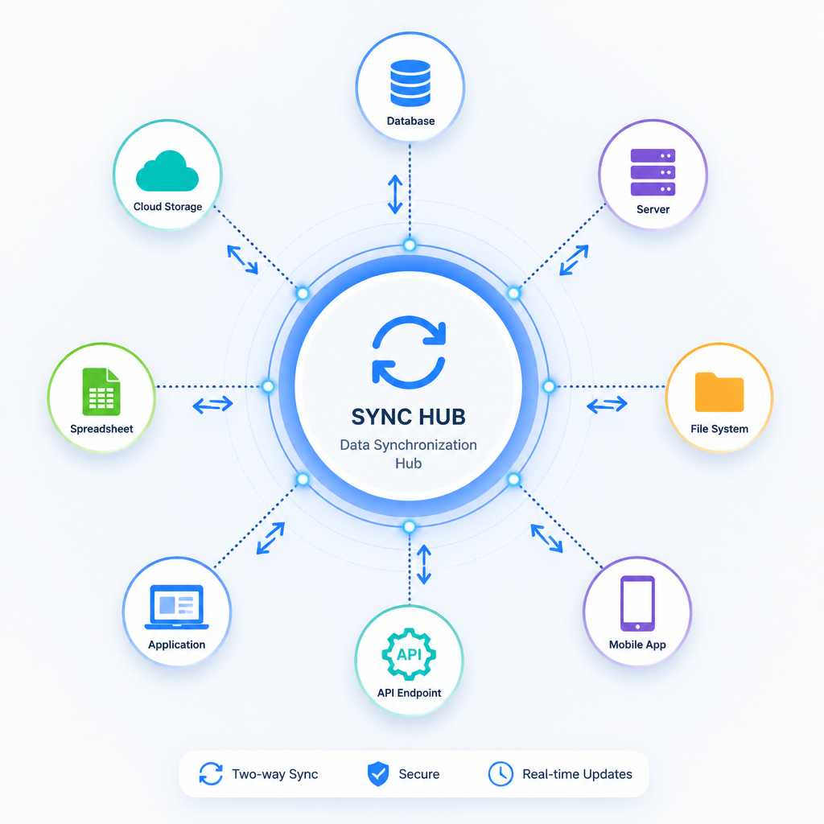
Interoperabilidad: Estado como Plataforma
Semántica
Asegura que el significado de los datos sea el mismo entre entidades, promoviendo la consistencia y evitando malas interpretaciones. Esto se logra mediante el uso de diccionarios de datos y ontologías comunes (esquemas formales para representar el conocimiento en un dominio).
Técnica
Se refiere al uso de protocolos de comunicación estandarizados, interfaces de programación de aplicaciones (APIs) y formatos de transferencia de datos. Esto permite que sistemas de diferentes fabricantes puedan comunicarse e intercambiar información eficientemente.
Organizacional
Implica el establecimiento de acuerdos de niveles de servicio (SLA) y la coordinación de procesos administrativos entre las entidades. Su objetivo es facilitar el intercambio de información y la colaboración fluida, reduciendo la burocracia técnica y operativa.

Slide 17
Datos Abiertos en Cifras
4.5 Millones+
15,000+
1,100+
Conjuntos de datos publicados
Entidades gubernamentales
Descargas anuales de datasets
Colombia es líder regional en la publicación de datos. A través de la plataforma www.datos.gov.co, el Estado ha logrado centralizar la oferta de información de más de 1.000 entidades públicas. Estas cifras demuestran el compromiso con la transparencia y el potencial para la economía digital, reflejando cómo la interoperabilidad se materializa en resultados tangibles disponibles para la ciudadanía.

Slide 18
Estándares y Formatos Técnicos
Esta tabla compara formatos técnicos de datos según su nivel de apertura y descripción.
Formato | Nivel de Apertura | Descripción Técnica
**PDF / Imagen** | ★ | No procesable por máquinas; solo lectura humana.
**XLS (Excel)** | ★★ | Procesable, pero formato propietario con dependencias de software.
**CSV / XML** | ★★★ | Formato abierto y no propietario; alta compatibilidad.
**JSON** | ★★★★ | Ideal para aplicaciones web y APIs por su ligereza y estructura.
**RDF / Linked Data** | ★★★★★ | Datos conectados mediante URIs, permitiendo el contexto semántico global.

Slide 19
¿Una entidad pública colombiana busca optimizar la gestión de sus activos de información para mejorar la toma de decisiones estratégicas, asegurar el cumplimiento normativo (especialmente la Ley 1712 de 2014) y promover la **transparencia activa**. ¿Cuál de las siguientes acciones representa la aproximación fundamental del *Gobierno de Datos* frente a la *Gestión de Datos* para alcanzar estos objetivos?
A
El desarrollo de un catálogo de metadatos detallado que documente únicamente los esquemas de bases de datos y los diccionarios de datos técnicos, sin involucrar a los usuarios de negocio.
B
La creación de políticas y procedimientos para la calidad, seguridad y uso de los datos, asignando la responsabilidad primaria de su ejecución al equipo técnico de TI para la operación diaria.
C
El establecimiento de marcos de decisión, roles y responsabilidades para definir, controlar y auditar la estrategia global del dato, garantizando su valor para el negocio y su disponibilidad pública.
D
La implementación de un sistema ETL (Extracción, Transformación y Carga) para integrar datos de diversas fuentes operacionales, priorizando la eficiencia técnica en el flujo de información.

Slide 20
Privacidad vs. Transparencia Total
¿Cómo equilibra el Estado colombiano la transparencia constitucional y los datos abiertos con el derecho fundamental al Habeas Data? Reflexionemos sobre casos donde la apertura de datos de contratación o salud podría vulnerar la seguridad o privacidad individual.

Slide 21
Conclusión
El Gobierno de Datos establece la autoridad y control sobre los activos de datos, asegurando su calidad (exactitud, completitud) y seguridad.
Colombia ha avanzado con leyes como la 1712 de 2014 y el CONPES 3920 de 2018, posicionándose en la región.
Los Datos Abiertos fomentan la transparencia y el desarrollo inclusivo, con más de 15,000 datasets publicados en datos.gov.co.
La interoperabilidad semántica, técnica y organizacional es clave para un "Estado como Plataforma", optimizando el flujo de información.

